Slide 2


Kiểm tra bài cũ

Slide 3







Khoi dong

Slide 4

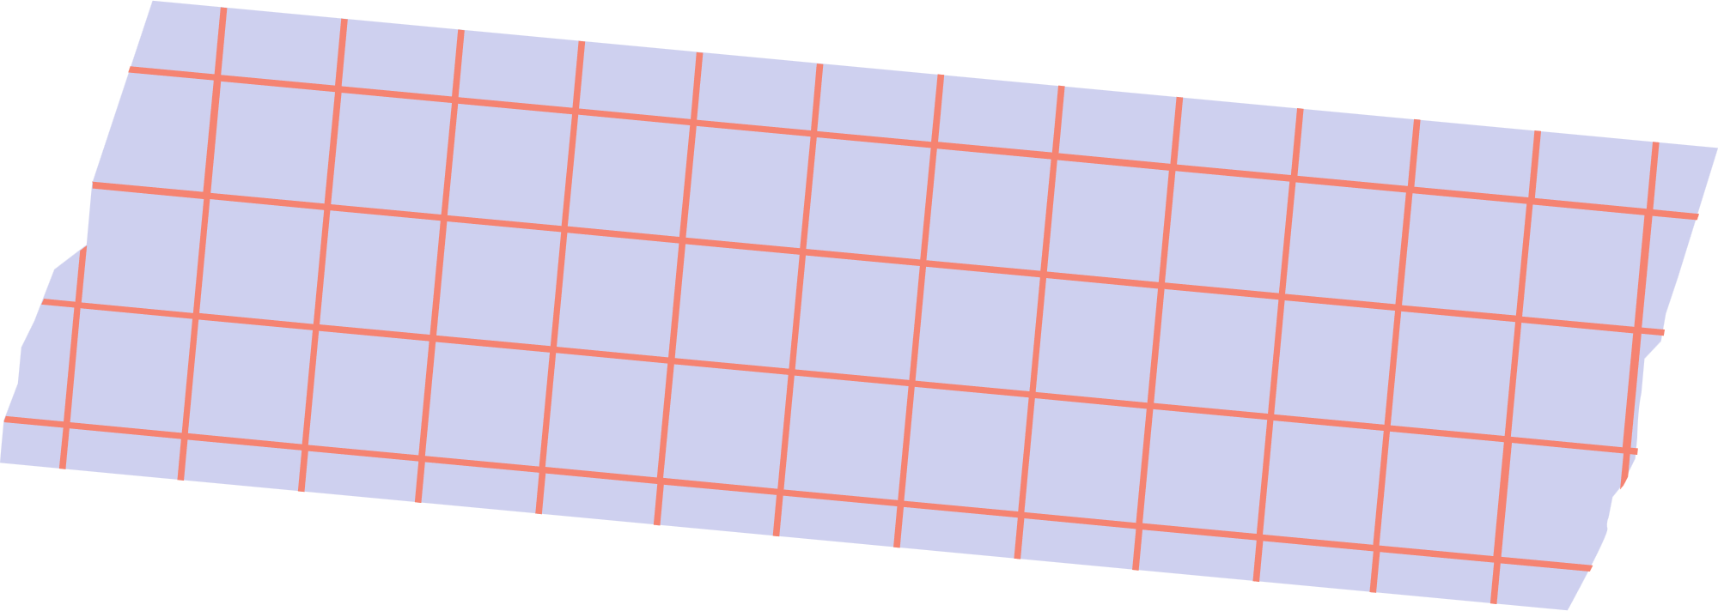



KHỞI ĐỘNG
Em có yêu thích khám phá khoa học không?

Slide 5


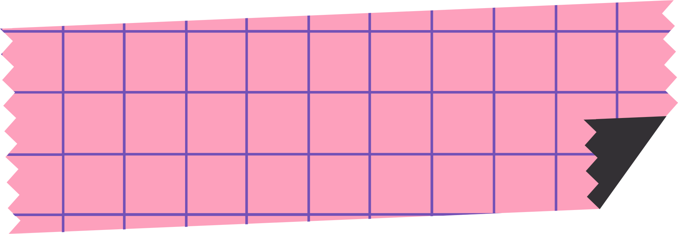





Thuc hanh doc hieu
Những phát minh tình cờ và bất ngờ

Slide 6




NỘI DUNG BÀI HỌC
TÌM HIỂU CHUNG
TÌM HIỂU CHI TIẾT
1. Đất nặn (Giô-sép Mác Vích-cơ).
2. Kem que (Ep-po-xơn).
3. Lát khoai tây chiên (Cram).
4. Giấy nhớ (Xin-vơ).
III. TỔNG KẾT

Slide 7








I. Tim hieu chung

Slide 8



Ve tac pham
Xuất xứ: trích theo khoahoc.tv
Thể loại: Văn bản thông tin.
Phương thức biểu đạt: thuyết minh.
Văn bản giới thiệu về 4 phát minh.

Slide 9

Xuất xứ: trích theo khoahoc.tv
Xuất xứ
Phương thức biểu đạt: Thuyết minh
Thể loại: Văn bản thông tin.
ptbd
Thể loại
4 phần ; mỗi phần 1 phát minh
Văn bản giới thiệu về 4 phát minh.
Sự việc
Bố cục
Notes:
Giáo án của Hạnh Nguyễn (0975152531): https://www.facebook.com/HankNguyenn

Slide 10
II. Doc hieu van ban

Slide 11
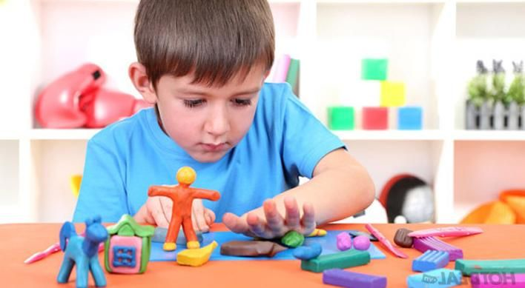
*) Nhan đề và sa pô :
a) Nhan đề
Nhan đề nằm ngay đầu
văn bản , in khổ chữ to , có
màu . Nêu nội dung văn
bản muốn đề cập

Slide 12

b) Sa-pô
_ Sa-pô nằm sau nhan đề , giới thiệu về thời gian đăng tải và giới thiệu bao quát về sự kiện định thuật lại

Slide 13

Với mỗi phát minh, văn bản cho viết những thông tin cụ thể nào? Việc lặp các cách trình bày thông tin ở các phần phát minh trong văn bản trên có tác dụng gì?
Thông tin về nhà phát minh, mục đích ban đầu phát minh và kết quả bất ngờ đạt được.
Tác dụng của việc lặp: giúp người đọc dễ nắm bắt được nội dung trọng tâm, dễ hiểu và có thể so sánh các phát minh đó với nhau.

Slide 14

THẢO LUẬN CẶP ĐÔI
Hoàn thành bảng tóm tắt thông tin sau:
Tên phát minh – Người phát minh | Nguyên nhân | Kết quả
1. Đất nặn (Giô-sép Mác Vích-cơ).
2. Kem que (Ep-po-xơn).
3. Lát khoai tây chiên (Cram).
4. Giấy nhớ (Xin-vơ).

Slide 15

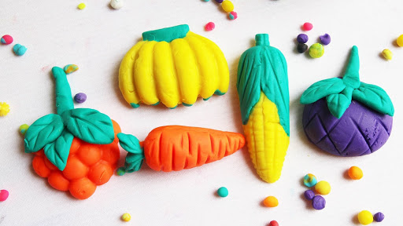
1. Đất nặn (Giô-sép Mác Vích-cơ).
Nguyên nhân: Người dân thay vì sử dụng đất sét để nấu và sưởi ấm thì thay vào đó dùng ga khiến ông thua lỗ nhớ về bài học chị dạy ông cách sử dụng bột nhão mô phỏng độ dẻo của đất sét.
Kết quả:Trở thành loại đồ chơi dành cho trẻ em với nhiều màu sắc và thu về nhiều đô la

Slide 16
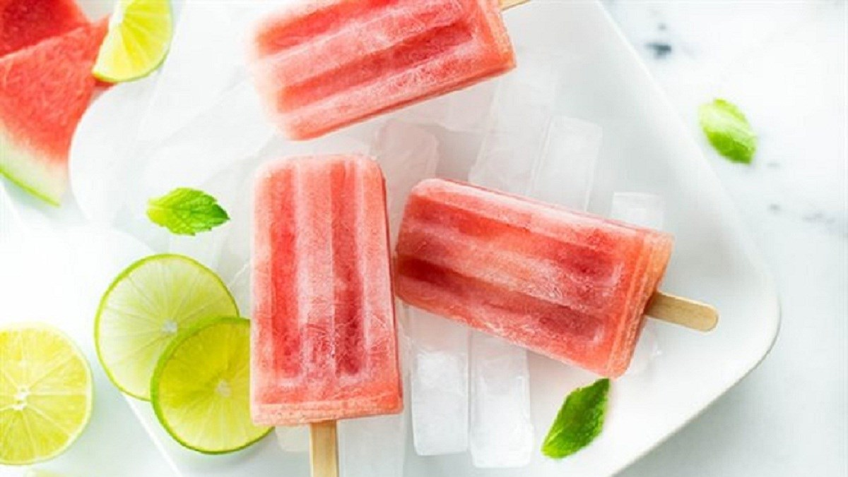
2. Kem que (Ep-po-xơn).
Nguyên nhân: Ep-po-xơn vô tình dùng chiếc que trộn bột soda khô và nước lại với nhau trong một cái cốc để đùa nghịch và để quên ngoài trời.
Kết quả: Trở thành sản phẩm bán chạy nhất mọi thời đại khi hè đến.

Slide 17
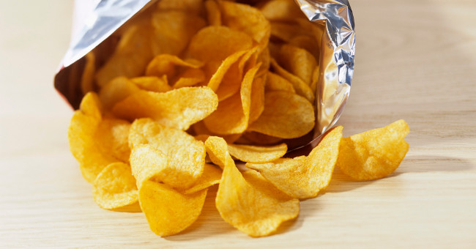
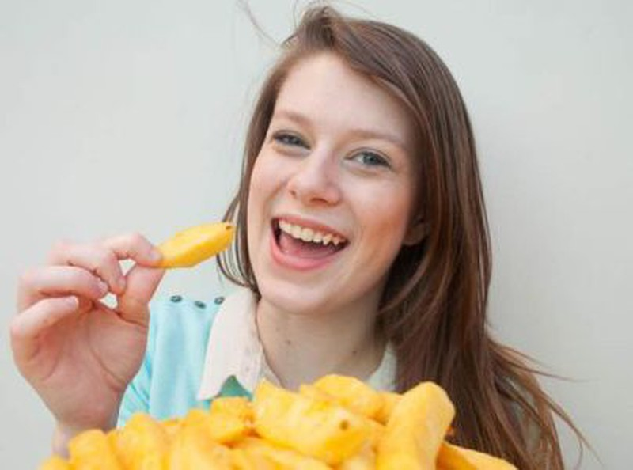
3. Lát khoai tây chiên (Cram).
Nguyên nhân: Cram đã mất bình tĩnh khi khách hàng liên tục gửi lại món ăn và cắt lát khoai mỏng đến nỗi không thể mỏng hơn và chiên chúng khô cứng.
Kết quả:Nhiều người thích nó và đặt mua rất nhiều.

Slide 18
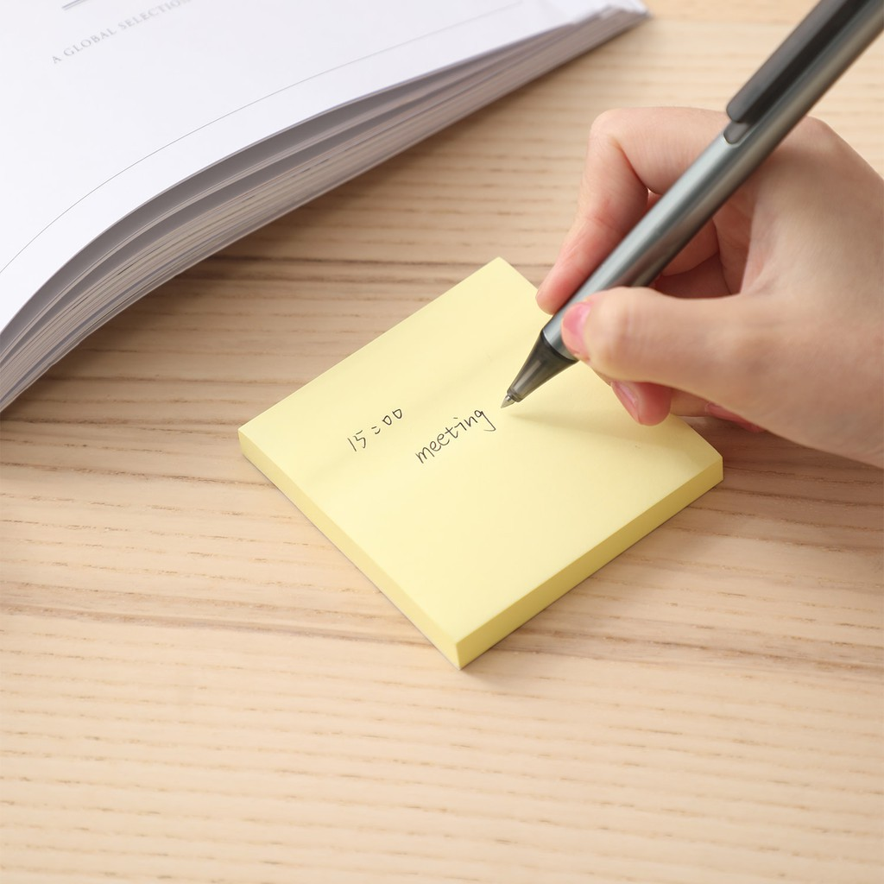
4. Giấy nhớ (Xin-vơ).
Nguyên nhân: Xin-vơ tạo ra một chất dính tạm trong phòng thí nghiệm nhưng không biết ứng dụng. Vài năm sau đồng nghiệp của ông đã tìm ra cách dán một số giấy nhớ lên cuốn sách hợp ca của mình tại nhà thờ.
Kết quả: Phổ biến rộng rãi.

Slide 19
Ten nguoi phat minh | Nguyen nhan | Ket qua
1. Đất nặn (Giô-sép Mác Vích-cơ). | Người dân thay vì sử dụng đất sét để nấu và sưởi ấm thì thay vào đó dùng ga khiến ông thua lỗ nhớ về bài học chị dạy ông cách sử dụng bột nhão mô phỏng độ dẻo của đất sét. | Trở thành loại đồ chơi cho trẻ em với nhiều màu sắc hấp dẫn thu về hàng triệu đô la.
2. Kem que (Ep-po-xơn). | Ep-po-xơn vô tình dùng chiếc que trộn bột soda khô và nước lại với nhau trong một cái cốc để đùa nghịch và để quên ngoài trời. | Trở thành sản phẩm bán chạy nhất mọi thời đại khi hè đến.
3. Lát khoai tây chiên (Cram). | Cram đã mất bình tĩnh khi khách hàng liên tục gửi lại món ăn và cắt lát khoai mỏng đến nỗi không thể mỏng hơn và chiên chúng khô cứng. | Nhiều người thích nó và đặt mua rất nhiều.
4. Giấy nhớ (Xin-vơ). | Xin-vơ tạo ra một chất dính tạm trong phòng thí nghiệm nhưng không biết ứng dụng. Vài năm sau đồng nghiệp của ông đã tìm ra cách dán một số giấy nhớ lên cuốn sách hợp ca của mình tại nhà thờ. | Phổ biến rộng rãi.

Slide 20






NHẬN XÉT
Em có nhận xét gì về cách trình bày các thông tin trong văn bản?
Trình bày thông tin văn bản Những phát minh "tình cờ và bất ngờ" sử dụng bằng phương pháp tóm tắt, liệt kê.

Slide 21
III. Tong ket

Slide 22


Nêu nội dung và nghệ thuật của văn bản
Notes:
Giáo án của Hạnh Nguyễn (0975152531): https://www.facebook.com/HankNguyenn

Slide 23



NỘI DUNG
Văn bản cung cấp thông tin về những phát minh tình cờ và bất ngờ bao gồm: đất nặn, kem que, lát khoai tây chiên, giấy nhớ. Dù là những phát minh tình cờ hay dùng nhiều thời gian nghiên cứu thì chúng ta cũng nên trân trọng.
NGHỆ THUẬT
Văn bản thông tin rõ ràng, lập luận logic, chặt chẽ.

Slide 24

LUYỆN TẬP
Chỉ ra sự khác nhau trong cách trình bày thông tin giữa văn bản Những phát minh "tình cờ và bất ngờ" và hai văn bản Phạm Tuyên và ca khúc mừng chiến thắng, Điều gì giúp bóng đá Việt nam chiến thắng? Cách trình bày của mỗi văn bản phù hợp với mục đích của văn bản như thế nào?

Slide 25
LUYỆN TẬP
Cách trình bày thông tin giữa văn bản Những phát minh “tình cờ và bất ngờ” và hai văn bản kia một chỗ là văn bản này sử dụng bằng phương pháp tóm tắt, liệt kê trong khi các văn bản còn lại trình bày theo phương pháp trình bày nguyên nhân kết quả.
Cách trình bày của mỗi văn bản phù hợp với mục đích, nội dung của văn bản đó. Bởi mỗi văn bản cung cấp những nội dung và có đặc trưng riêng.

Slide 26
VẬN DỤNG
Trong số những phát minh được nhắc đến trong văn bản trên em thích phát minh nào nhất? Vì sao?

Slide 27
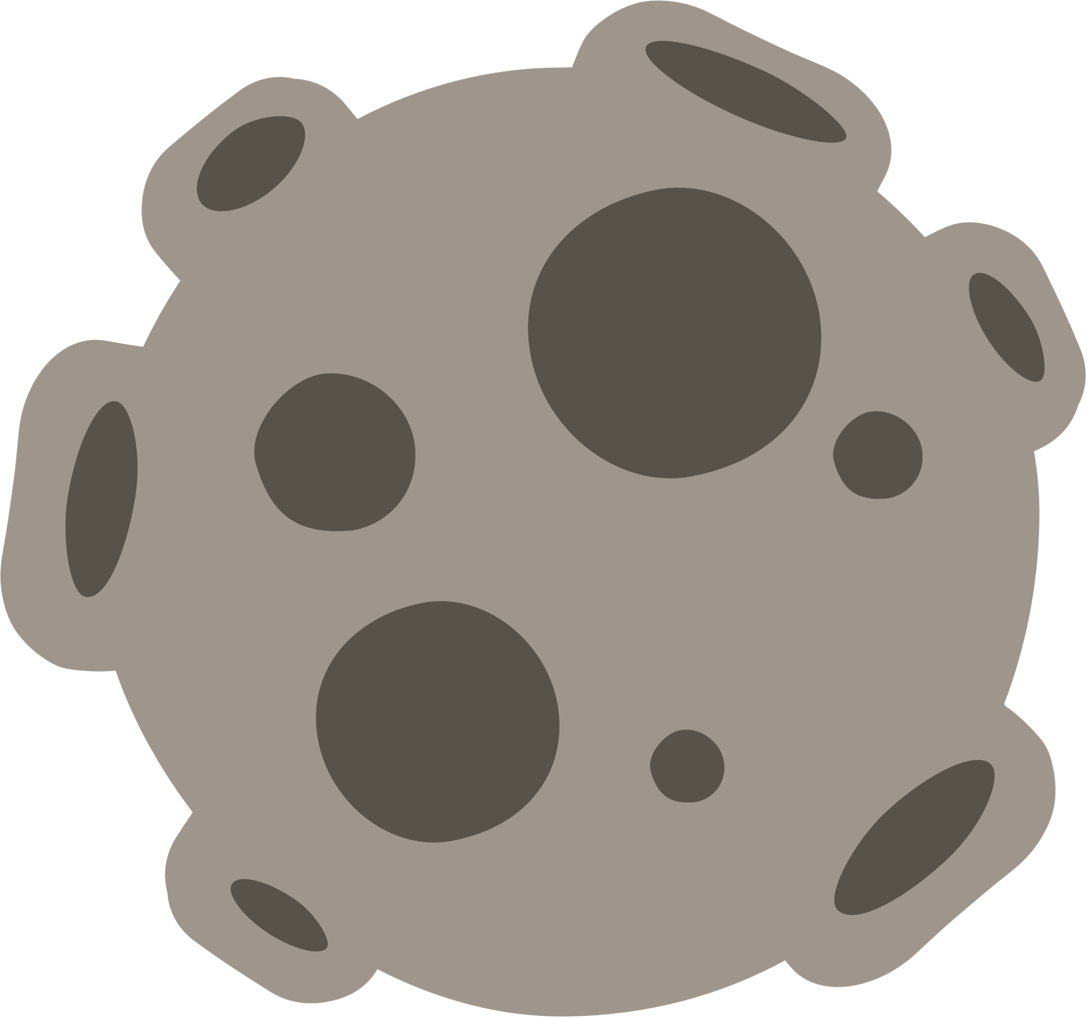




Ôn lại nội dung bài học.
Học và chuẩn bị bài mới: Viết – Tóm tắt văn bản thông tin.
HƯỚNG DẪN VỀ NHÀ

Slide 28




CẢM ƠN CÁC EM ĐÃ
LẮNG NGHE BÀI GIẢNG!

